Slide 1
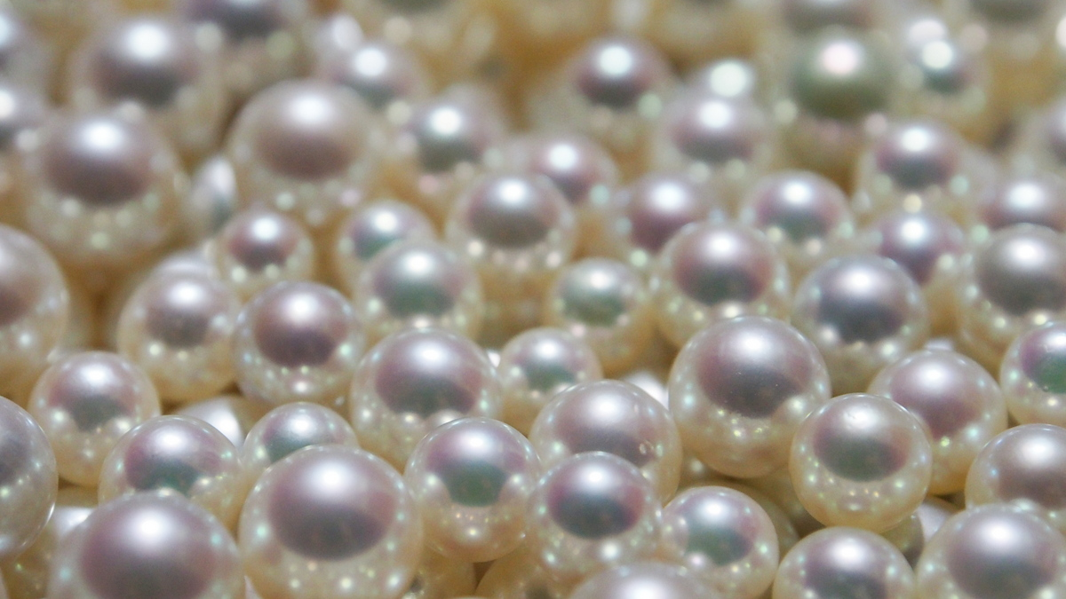
[知る、ふれる、つくる] ～「真珠」のworkshop～
［2017年1月28日 土曜日 13：00～15：30］
場所：大阪市西区西本町1-8-2三晃ビル 902
ﾌｭｰﾁｬｰ･ﾌｧｼﾘﾃｰｼｮﾝ ｶﾌｪ
参加費：20,000円 （真珠を含み）
お申込み：オフィス今岡 imaoka1717@gmail.com
オバマ大統領夫人のパールネックレスをデザインした伊勢在住の真珠デザイナー、山本真木さんからのメッセージ。「真珠の生まれる豊かな伊勢志摩の海のこと、どうして伊勢志摩の海からできたのか、真珠を守る人々、形にする人々のことを、今の伊勢志摩の視点からお話いたします」
実際に質の良い真珠を使い、タックピンとブレスレットをご自身で制作し、お持ち帰りいただきます。

